Slide 1
МИНИСТЕРСТВО ОБРАЗОВАНИЯ И НАУКИ РЕСПУБЛИКИ ТАТАРСТАН Государственное автономное профессиональное образовательное учреждение «Казанский колледж технологии и дизайна»
Разработка приложения для Криптовалют.

Slide 2
Цели и задачи:
Цель:
создание компьютерного приложения для магазина электронных запчастей.
задачи:
выявить потребность заказчика;
произвести анализ предметной области;
рассмотреть существующие аналоги;
разработать приложение согласно выдвинутым требованиям;
произвести тестирование приложения.

Slide 3

Выбор программной среды и аппаратного обеспечения
База данных Мicrosoft SQL
SQL Server - это система управления базами данных, разработанная компанией Microsoft. Вот несколько плюсов и минусов SQL Server:
Плюсы:
Масштабируемость и производительность: SQL Server способен обрабатывать большие объемы данных и обеспечивать высокую производительность.
Богатый функционал: SQL Server предлагает широкий набор инструментов для работы с данными, включая хранимые процедуры, триггеры, отчеты и многое другое.
Безопасность данных: SQL Server обладает мощными средствами защиты данных, включая различные уровни доступа и шифрование.
Минусы:
Лицензионные затраты: SQL Server является коммерческим продуктом, поэтому его использование может быть дорогим, особенно для крупных организаций.
Сложность настройки и управления: Некоторые пользователи могут столкнуться с трудностями при настройке и администрировании SQL Server, особенно при работе с распределенными системами.
Ограничения в бесплатной версии: SQL Server имеет платные версии с различными функциональными возможностями, что может быть ограничивающим для небольших проектов.

Slide 4

Выбор программной среды и аппаратного обеспечения
Интегрированная среда разработки Visual Studio
Visual Studio - это мощная интегрированная среда разработки, которая предлагает множество преимуществ для разработчиков.
Плюсы:
Мощный редактор кода с широким набором функций и инструментов для удобной разработки.
Интеграция с различными языками программирования, фреймворками и инструментами.
Обширные возможности отладки приложений, включая поддержку точек останова, просмотр значений переменных и т. д.
Минусы:
Тяжеловесность и высокие системные требования к ПК, особенно при работе с крупными проектами.
Не всегда бесплатное использование всех функций и возможностей IDE, особенно для коммерческой разработки.
Некоторые разработчики могут считать интерфейс Visual Studio избыточно сложным или перегруженным.

Slide 5
Разработка базы данных :
Для создания информационной модели нужно определить сущности :
User;
Wallet;
Sex;
Role;
Country;
Currency;

Slide 6
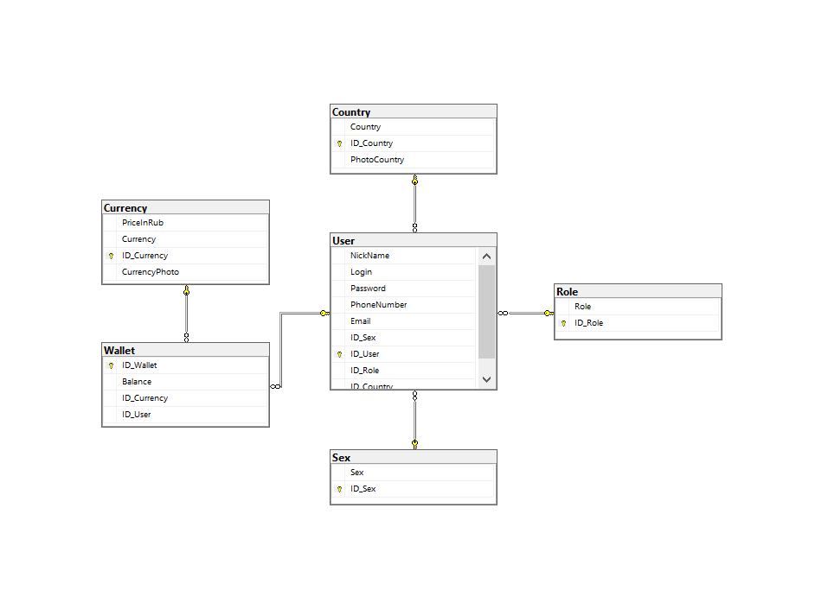
Диаграмма базы данных

Slide 7
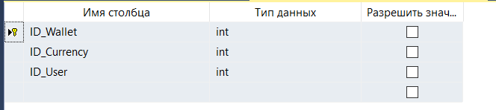
Проектный вид таблиц

Slide 8
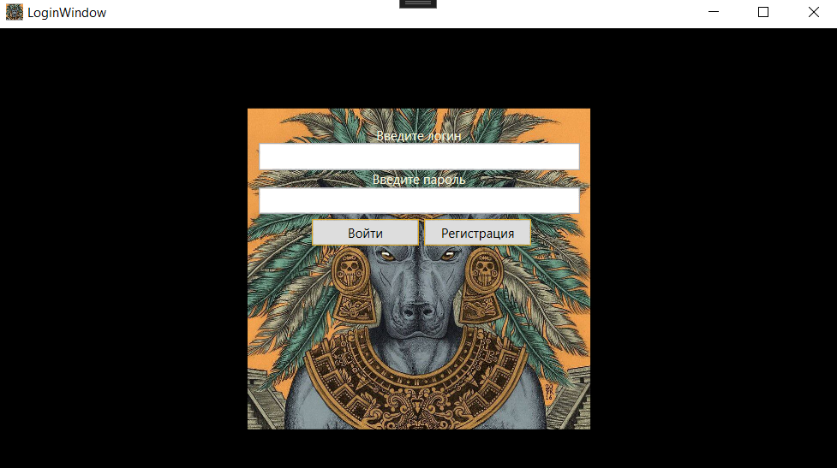
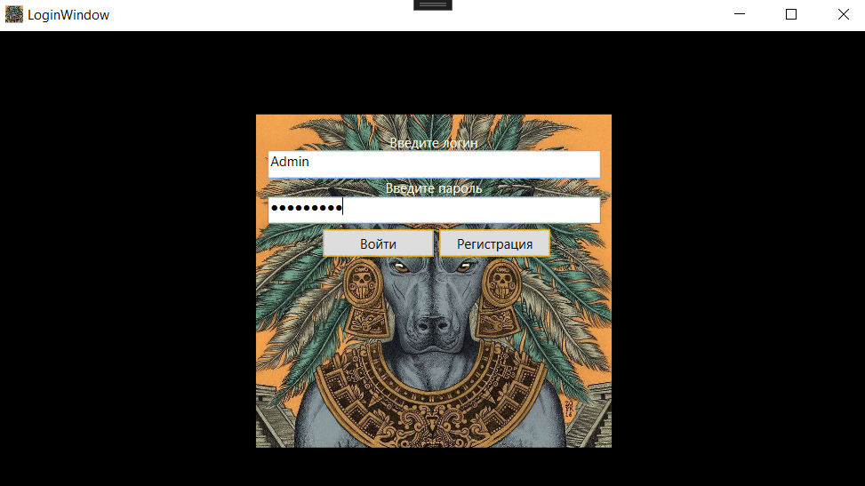
интерфейс программы Роль клиент

Slide 9
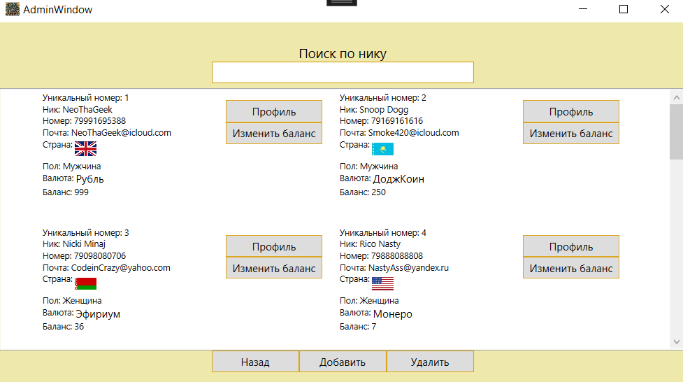
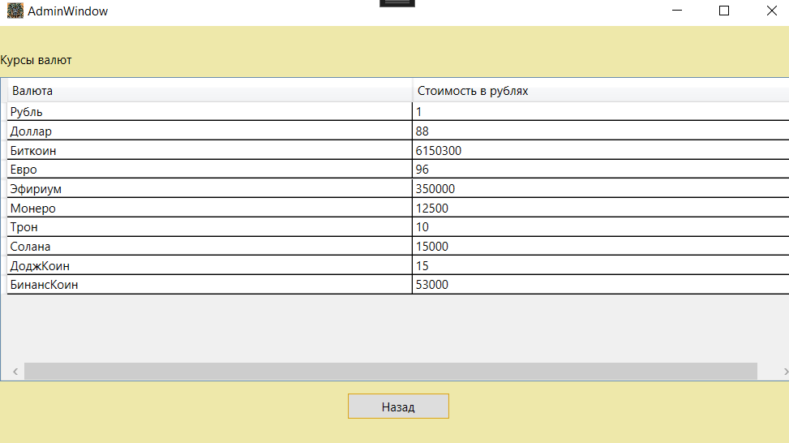
Интерфейс программы

Slide 10
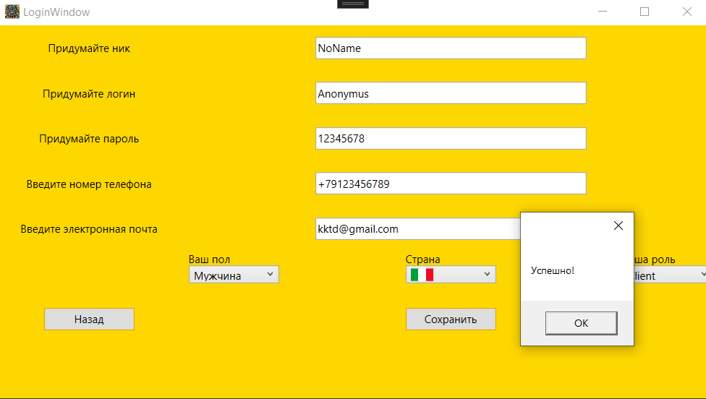
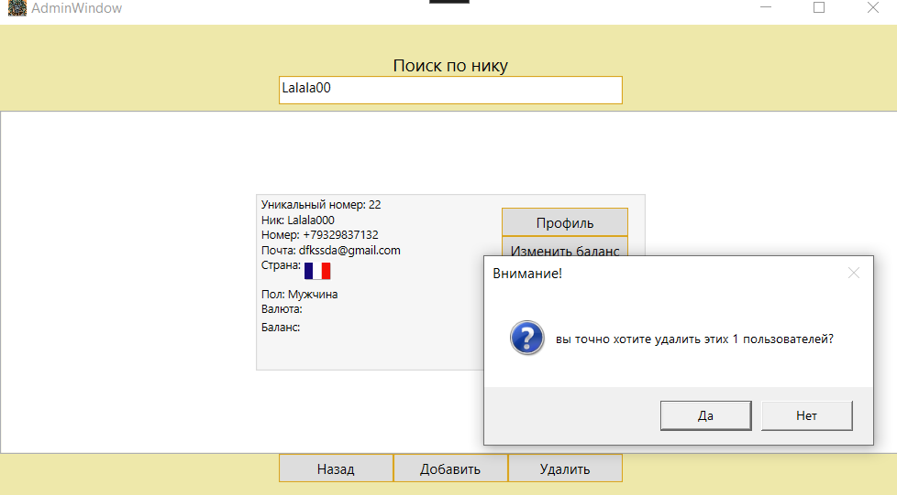
Интерфейс Программы

Slide 11
Безопасность Жизнедеятельности
При длительной работе за компьютером важно выполнять регулярные упражнения для снятия напряжения и укрепления мышц, такие как:
1. Упражнения для шеи и плеч: повороты и наклоны головы, круговые движения плечами.
2. Упражнения для спины: наклоны туловища вперед и в стороны, растяжка спины.
3. Упражнения для рук и запястий: круговые движения руками, статические упражнения для запястий.
4. Упражнения для глаз: моргание, фокусировка взгляда на разные предметы на различном расстоянии.

Slide 12
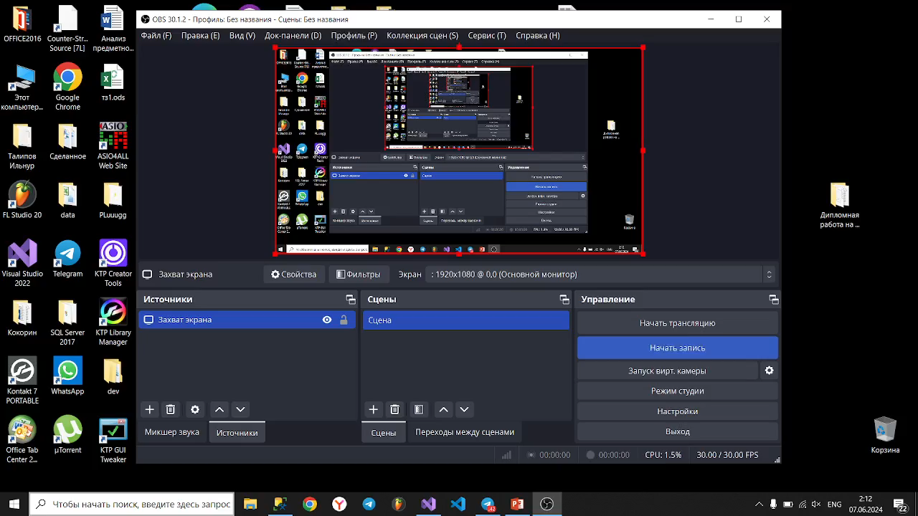

Slide 13
Заключение
Информационная система магазина электронных запчастей является ключевым инструментом для эффективного управления магазином, организации заказов и взаимодействия с участниками. Она позволяет автоматизировать рутинные процессы, улучшить качество предоставляемых услуг и повысить конкурентоспособность магазина запчастей на рынке.
Разработанный программный продукт в дальнейшем может быть усовершенствован внедрением в конфигурацию дополнительных функций.

